Slide 1
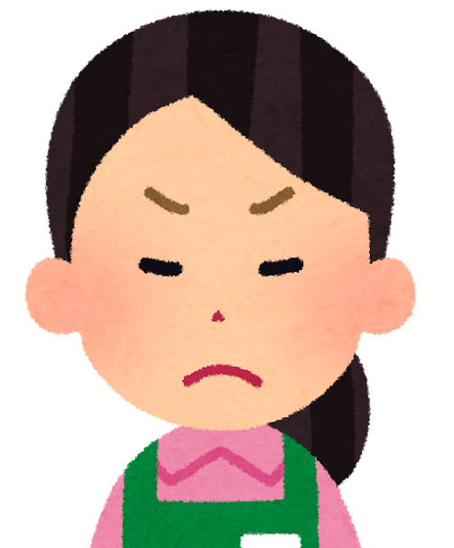

人生は本当に変えられる！
ようこそ！ フラクタル心理学の新しい世界へ
そんなの、
信じられない
カウンセリングって、私の気持ちを聞いてくれるだけでしょ？
自分の考え方のくせを教わって変えるように言われるだけでしょ？
自分の問題なのか、人の問題なのかって分けるだけでしょ？
嫌な人を気にしないように指導するだけでしょ？
いいえ。人生は自分の力で変えられます！
フラクタル心理学のカウンセリングは、
まったく新しい人生の解決法をご提供します。
フラクタル心理学は自分も他人も変えられます！

Slide 2
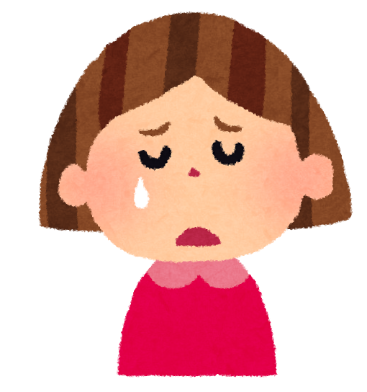
人生は本当に変えられる！
ようこそ！ フラクタル心理学の新しい世界へ
ムリムリ。
だって私は幸せに
育っていないもん
親兄弟は変えられないでしょ？
過去は変えられないでしょ？
上司や部下は変えられないでしょ？
夫の借金や暴力は私が止められないでしょ？
子供の不登校は見守るしかないでしょ？
いいえ。フラクタル心理学では、このような問題を
自分で解決した方々がたくさんいらっしゃいます。
フラクタル心理学は今までの心理学とは土台がまったく異なるのです。

Slide 3
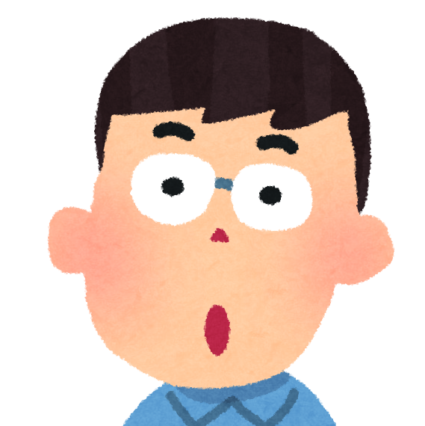
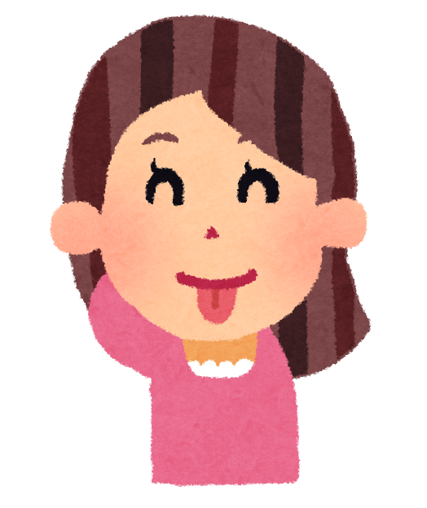

フラクタル心理学で人生を変えた方々
リストカットを繰り返す子供が変わった！
ダウン症の次女の症状が改善してバレエも！
読む
読む
不妊を克服して第二子も出産！
仕事で成功！ 人気経営コンサルになり、結婚も成功！
読む
読む
親が大切にしてくれなかったと感じていた過去が変わった！
父親との関係が良好になると、最高の男性と巡り合う！
読む
読む
パニック障害が改善され、仕事で成功
変えられないと思っていた生意気な部下が変わった！
読む
読む

Slide 4
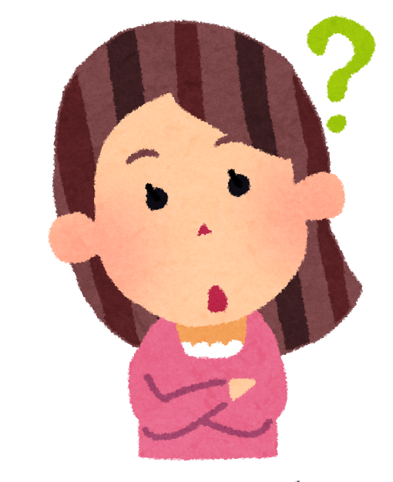
論より証拠、まずは一度体験しましょう！
ようこそ！ フラクタル心理学の新しい世界へ
人生を変えられるのはわかったけど…
カウンセリングってお金がかかるんでしょ？
何回も通わないといけないんでしょ？
何年もかかるんでしょ？
すぐに効果なんかないわよね？
・お手軽な電話カウンセリングから、オンライン、対面など自由に選べます。
・個人差はありますが、一つの問題でだいたい三、四回くらいを考えてください。
・一か月から三カ月に一回くらいの頻度が一般的です。
・カウンセリングは録音して、何度も聴き返すことをお勧めしています。
・話を聞くだけではなく、心の回路の修正というものを行いますので、かなり実践的な方法です。
体験カウンセリングのお申込みはこちら
リンク

Slide 5


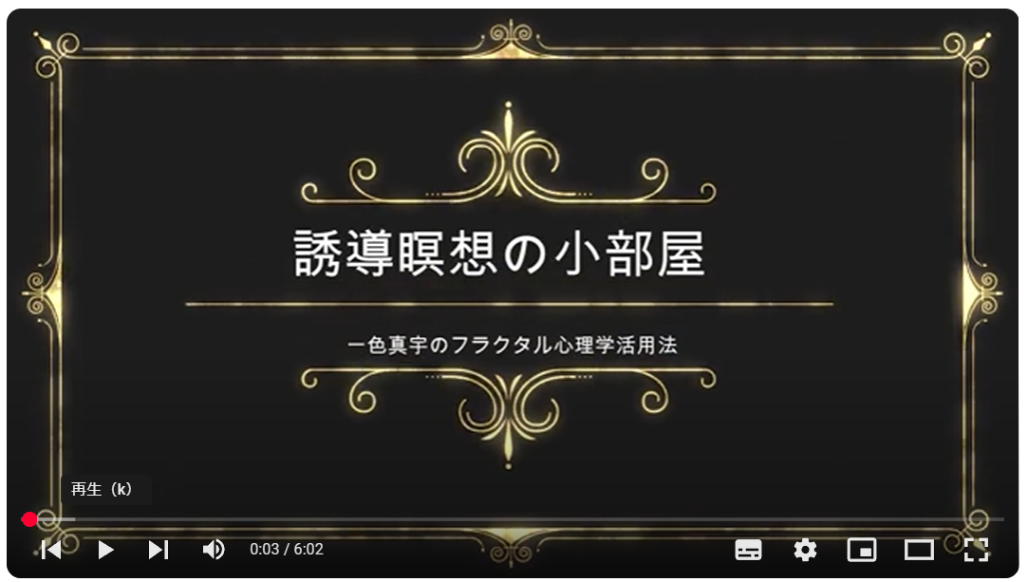
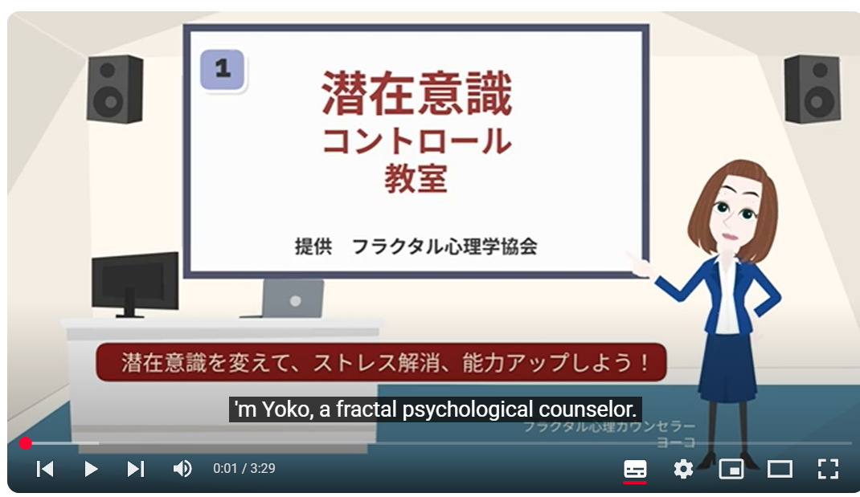
もうちょっとよく知りたい…
ようこそ！ フラクタル心理学の新しい世界へ
どんなことをするのか、もっと知りたいわ
どんなことをするのかわかるものはあるかしら？
心の回路の修正ってなに？
他の理論となにが違うの？
今までの実績はあるの？
こちらを
ご覧ください！
体験記で学ぶ！
書籍の紹介
動画で学ぶ！
心の回路の修正のしかたのサンプル集
理論を学ぶ！
アニメで学べる
フラクタル心理学
リンク
リンク
リンク

Slide 6



フラクタル心理学は２００７年から実績があります
ようこそ！ フラクタル心理学の新しい世界へ
・フラクタル心理学は２００５年から活動しておりますが、体系だったテキストを２００７年から提供しており、２００８年からフラクタル心理学マスターコースをご提供し、すでに延人数○○名様に学んでいただいております。
これは、フラクタル心理学をご信頼いただいている証拠です。
カウンセラーを統括する協会も運営しておりますので、安心してカウンセリングを受けていただけます。
２００５年発行の最初の書籍
２００７年発行の最初のテキスト
２018年からは関西学院大学で履修科目に！
もうかなりの実績が
あるのね！
リンク
リンク
リンク
体験カウンセリングのお申込みはこちら
２回目以降はこちら
リンク
リンク

